Slide 1
Teen company
Catalogo prodotti

Slide 2
Modello COLORSMOKE
Modello FIRETEEN
Italiano:
Modello molto colorato e vivace, presenta sul fronte una miscela di colori che impreziosiscono il pacchetto.
Spagnolo:
Modelo muy colorado y alegre que presenta en la parte frontal una mezcla de colores que embellece el paquete.
Italiano:
Questo modello presenta le iniziali della nostra società sul fronte del pacchetto ed è completamente in nero.
Spagnolo:
Este paquete presenta las iniciales de nuestra sociedad en la parte frontal y es enteramente negro.

Slide 3
Modello HARD
Modello SMOKE
Italiano:
Questo modello presenta il nostro logo sul fronte e la sua caratteristica è il colore arancione.
Spagnolo:
Este modelo presenta nuestro logo en la parte frontal, y su característica esencial es el color naranja.
Italiano:
Modello molto semplice completamente in giallo a ecezzione della parte superiore, caratterizzata in nero.
Spagnolo:
Modelo muy simple, completamente en amarillo a excepciòn de la parte superior, caracterizada por el negro.

Slide 4
Modello SMOKEGIRL
MODELLO TEENRED
Italiano:
Questo modello è prettamente femminile adatto a tutte le ragazze che vogliono rendere il loro copri-pacchetto unico e alla moda.
Spagnolo:
Este modelo està ideado para las mujeres, es adecuado a todas las chicas que quieren un paquete ùnico de moda.
Italiano:
Modello completamente in rosso caratterizzato da una scia di fumo che richiama il colore del pacchetto.
Spagnolo:
Modelo enteramente rojo a excepciòn de la parte frontal en la que hay una estela de humo tambièn roja.

Slide 5
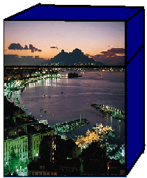
Modello LIONTEEN
Modello Napoli
Italiano:
Questo modello presenta sul fronte un’immagine che racchiude la meraviglia di Napoli; invece il resto è di colore blu per richiamare le bellissime coste e il mare della nostra città.
Spagnolo:
Este modelo presenta en la parte frontal una imagen que encierra la maravilla de Nápoles; en cambio, la parte restante es de color azul para recrear las bellisímas costas y el mar de nuestra ciudad.
Italiano:
Modello molto particolare adatto per chi ama la follia e il rischio. Sul fronte presenta l’immagine di un leone e i colori di questa richiamano il colore del pacchetto che è interamente in arancione.
Spagnolo:
Modelo muy especial,ideal para los amantes de la locura y el riesgo.La parte frontal presenta la imagen de un leòn cuyo color recuerda el resto del paquete, qu es naranja.

Slide 6
OS GUSTAMOS CON NUESTROS PRODUCTOS TìPICOS….
Alcaparrònes a la sal
Filete de anchoas
Producto tìpico utilizado en la ensalada, o sobre la fresella con tomatos, mozzarella, aceitunas blancas, aeite y sal. Cuesta:3,50 euros
Producto tìpico para plato con aceitunas negras,salsa y pasta.
Cuesta: 3 euros

Slide 7
Pasta (pappardelle)
Ravioles
Producto cocinado tìpicamente con nata para cocinar ,champinones,bacon, aceite y por ùltimo queso rallado. O cocinado con bolognesa.
Cuesta:2,50 euros.
Producto cocinado tìpicamente con consomè, o con nata para cocinar, o simplemente con aceite y queso rallado.
Cuesta : 3,50 euros.

Slide 8
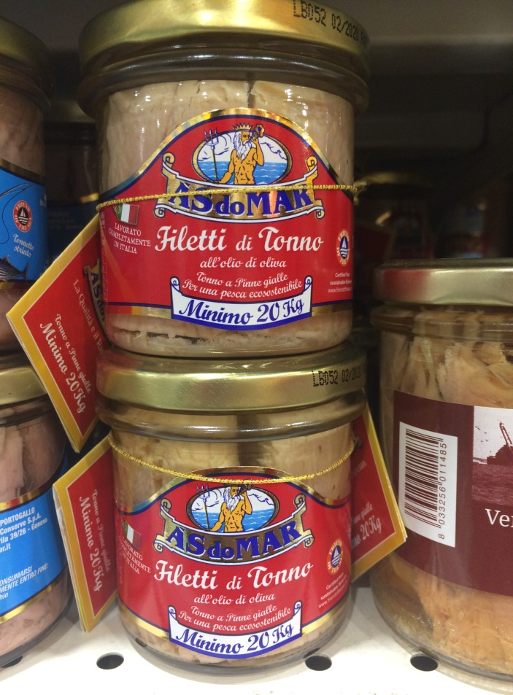
Berenjena bajo de aceite
Filetes de atùn
Producto que se pude gustar come se quiere.
Cuesta: 4 euros.
Producto que se puede gustar simplemente con un trozo de pan.

